Slide 1
INF3400 Del 7 Teori
CMOS fabrikasjonsprosess og utleggsregler

Slide 2

Introduksjon til CMOS fabrikasjonsprosess

Slide 3
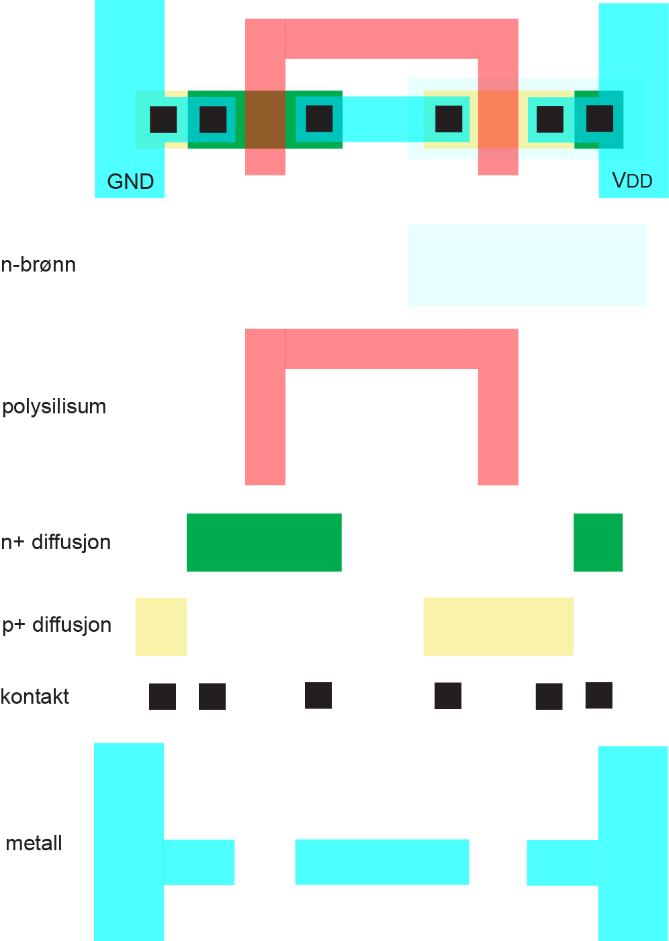

Slide 4




Slide 5
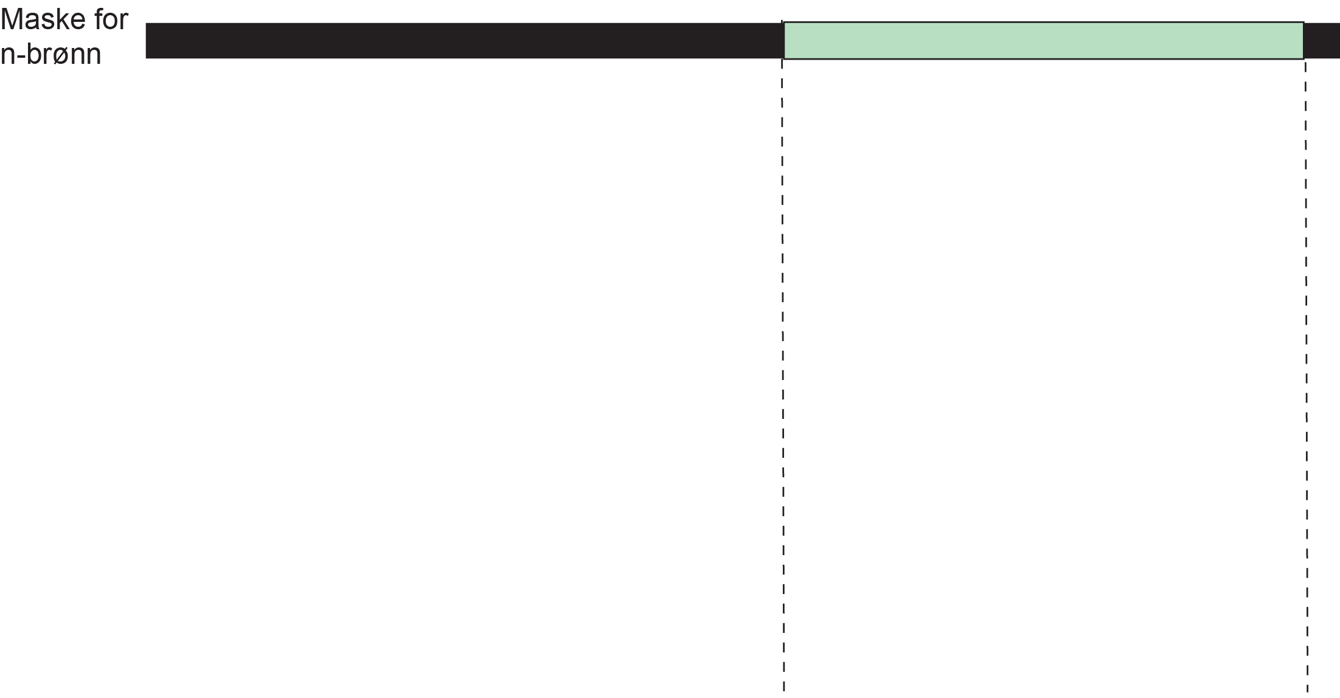




Slide 6




Slide 7







Slide 8




Slide 9
Integrerte kretser
Blått lys (UV)
Maske
Oksygen (O2)
Isolator (SiO2)
Halvleder (Si)
Arsen (As)
Halvleder n(egativ)type (Si)
Halvleder ptype (Si)
Bor (B)
Dopet silisium (Si) – p(ositiv)type
Oksygen (O2)
Isolator (SiO2)
Halvleder (Si)
Glassmaske
Fotoresist
Polysilisium (halvleder)
Udopet silisium (Si)

Slide 10
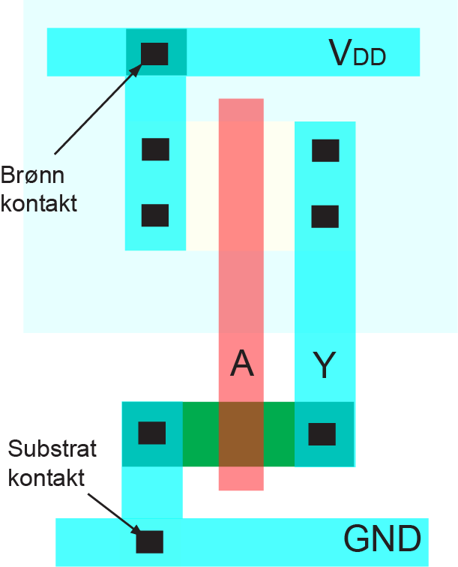
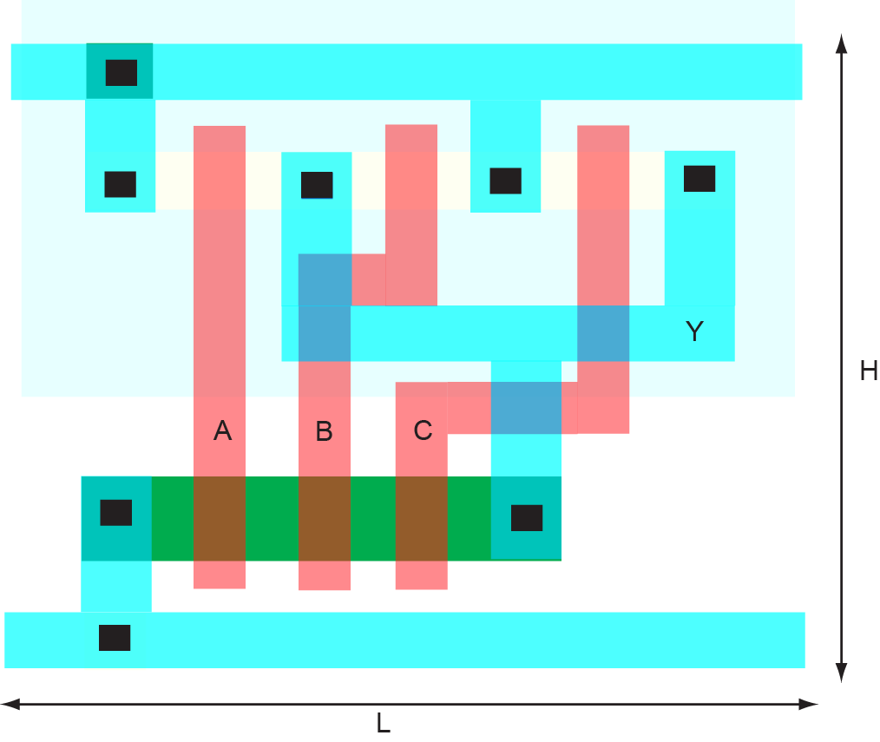
Utlegg av port

Slide 11
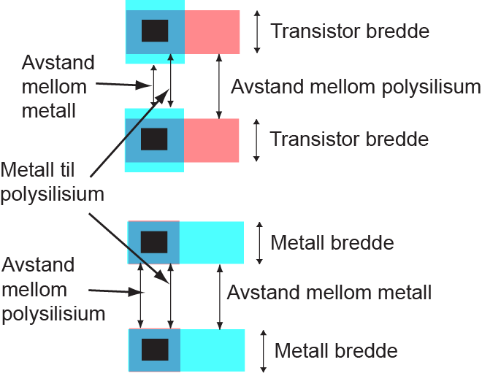
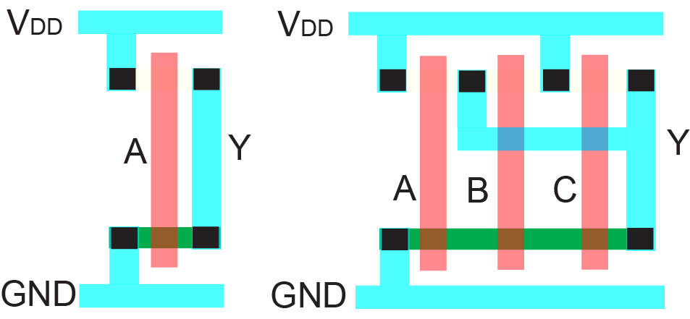
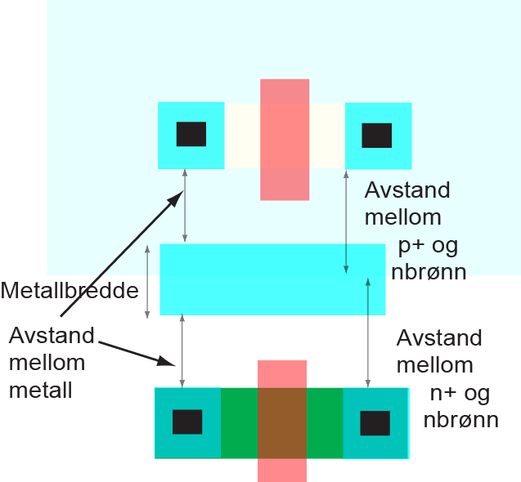
Stick diagrammer

Slide 12
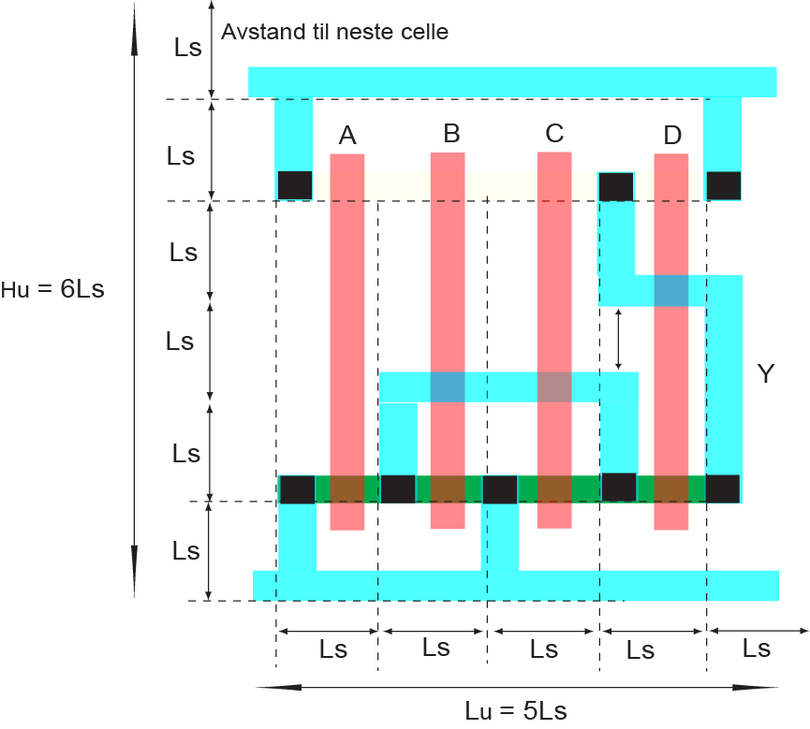
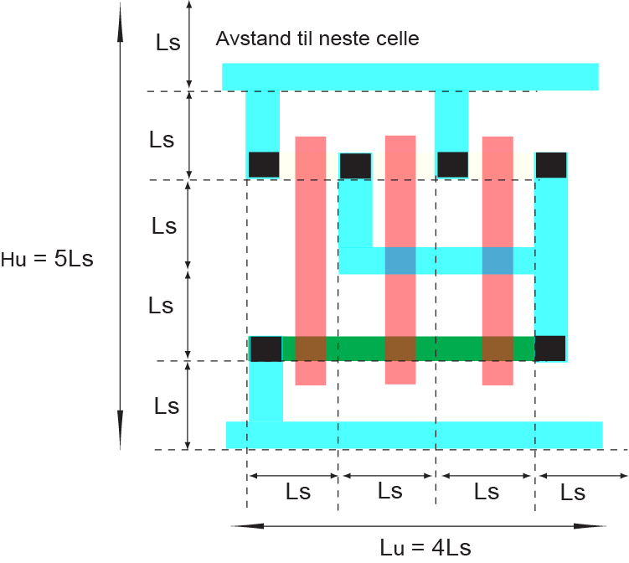

Slide 13
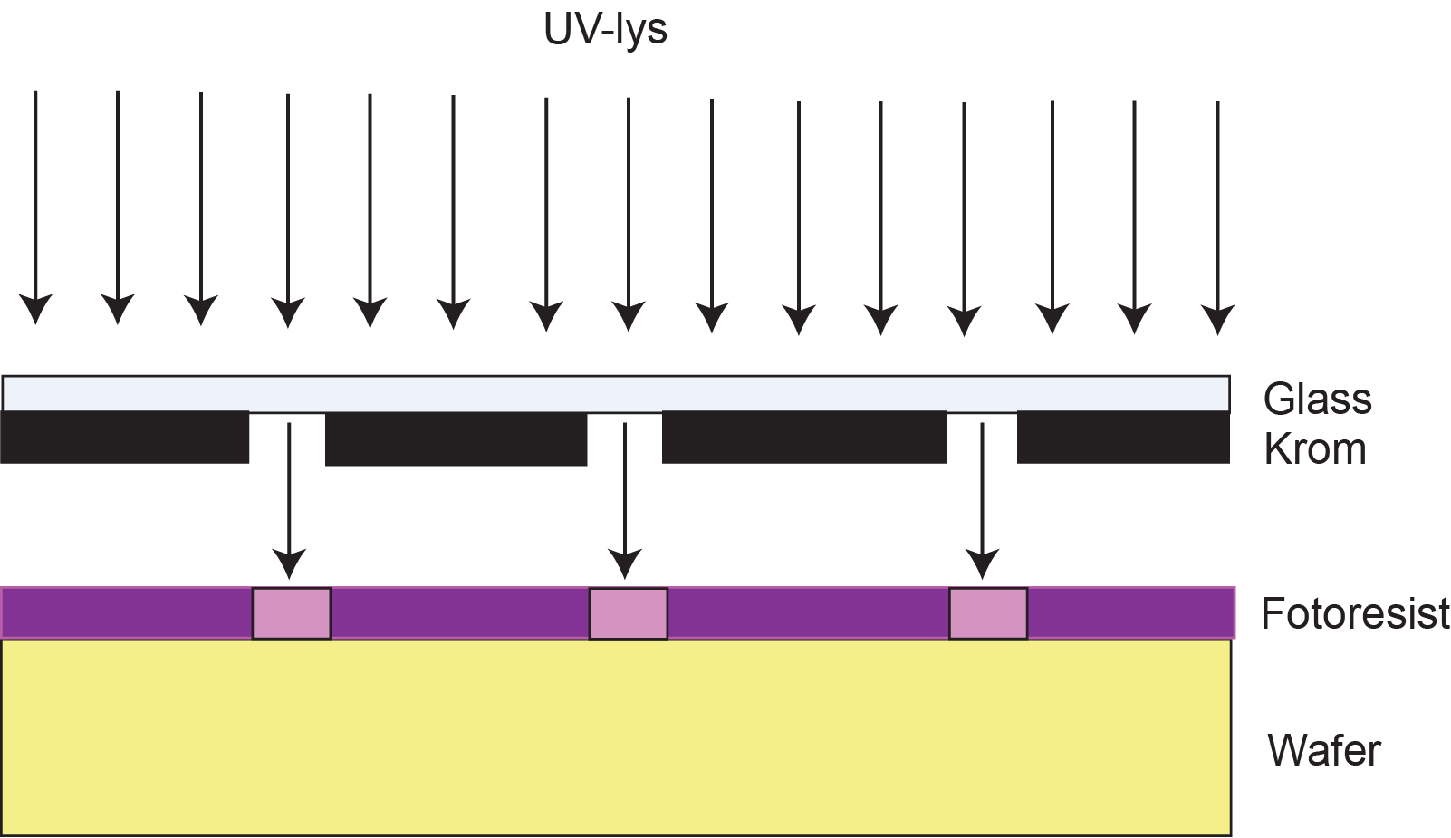
Fotolitografi

Slide 14

Fremstilling av brønn og kanal

Slide 15
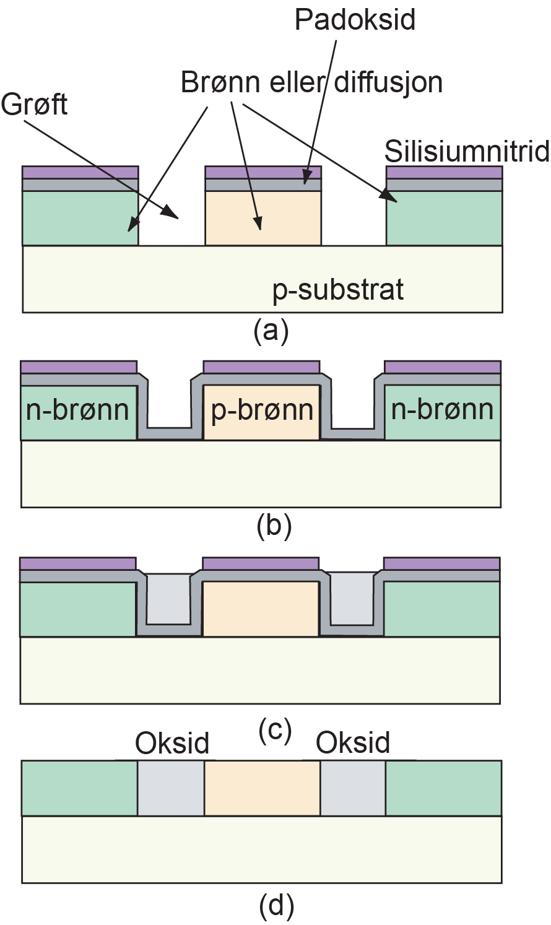
Isolering

Slide 16
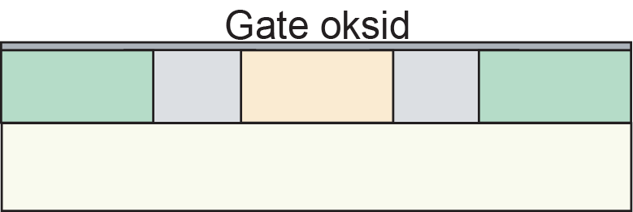
Gate oksid

Slide 17
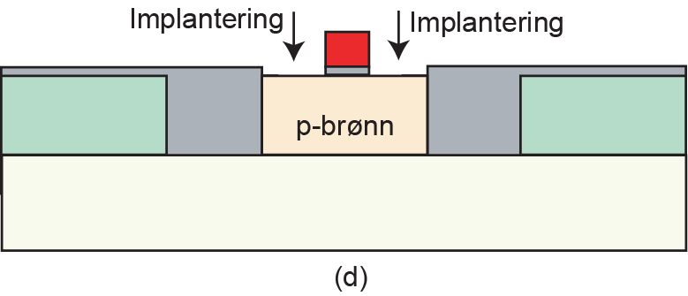
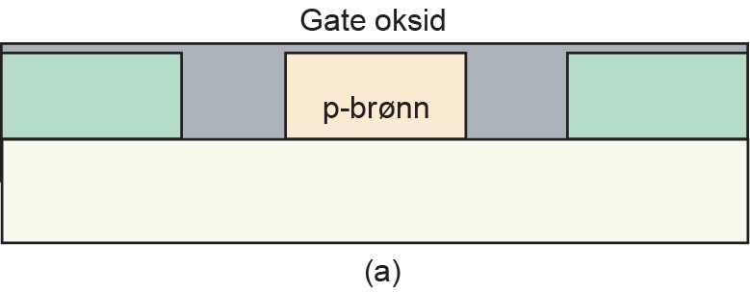
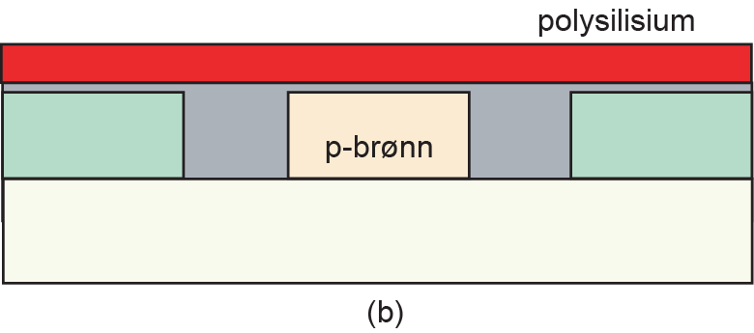
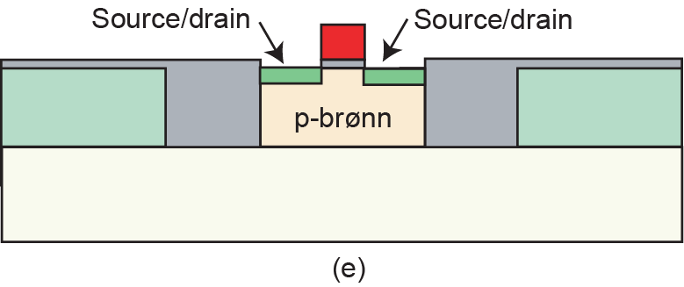
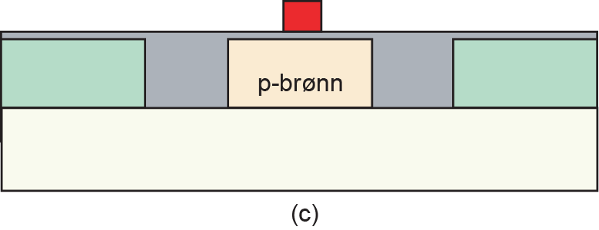
Fremstilling av source og drain

Slide 18
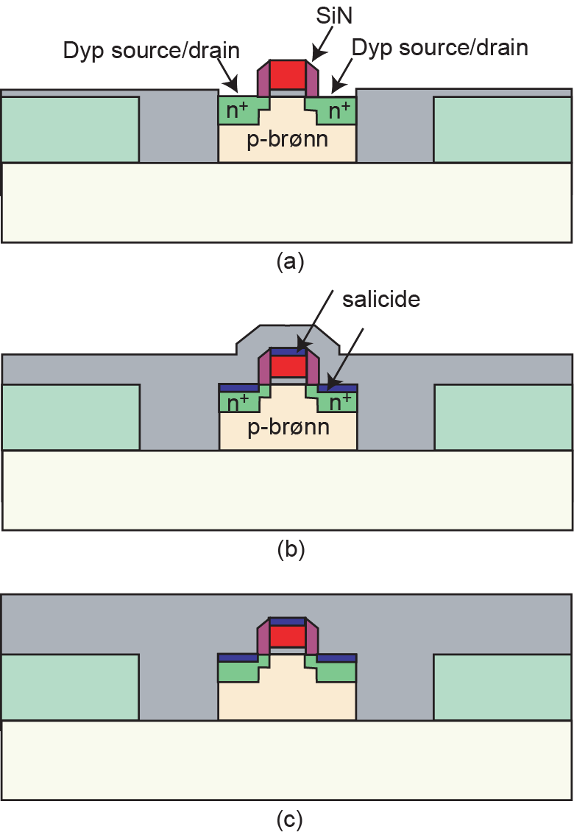

Slide 19
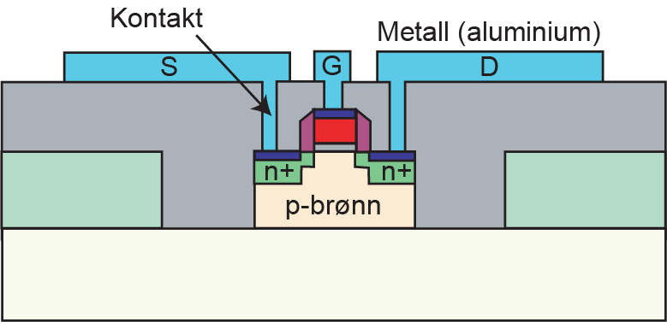
Kontakter

Slide 20
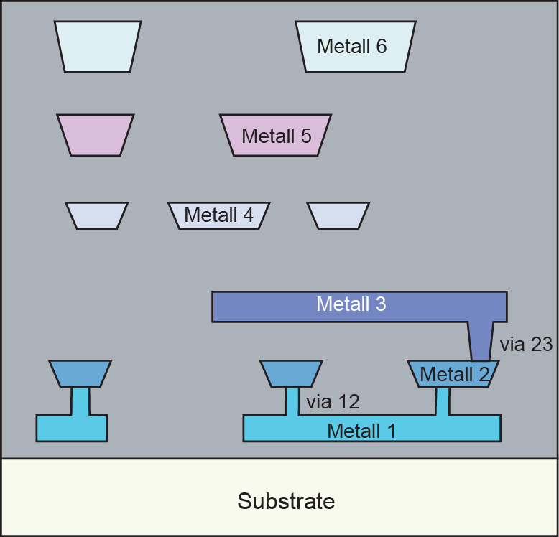
Metall

